Slide 1
PEMILIHAN FONT DALAM PERANCANGAN UI & UX DALAM WEB MEMBUAT CSS STYLE DI ADOBE DREAMWEAVER CC
MK WEB DESIGN (KOTA)
Minggu 13
Ratno Suprapto

Slide 2
UNSUR-UNSUR DESAIN DALAM PERANCANGAN UI & UX DALAM WEB
Dalam merancang UI & UX website dan aplikasi, unsur-unsur desain menjadi hal yang sangat penting dalam merancang website. Penggunaan unsur desain seperti layout, grid, font, warna, navigasi, icon, ukuran dan image menjadi unsur yang penting untuk dirancang dengan baik sesuai dengan kebutuhan dan tema web.
Ratno Suprapto

Slide 3
Menurut Jessica Thornsby ada beberapa hal user interface aplikasi membantu dalam pencapaian dalam menggunakan aplikasi:
Mudah dan menyenangkan untuk digunakan
Instant Familiarity
Konsistensi
Mencegah frustrasi pengguna
Membantu pengguna memperbaiki kesalahan mereka
User Interface
Desain user interface harus memperhatikan kemudahan penggunaan agar dapat diterima oleh masyarakat.
Susilo, Wijaya, & Hartanto, 2018
Perancangan dan Evaluasi User Interface Aplikasi Smart Grid Berbasis Mobile Application (jurnal)

Slide 4
Menurut Willbert O. Galitz warna pada layar mempunyai 3 komponen:
Red Green Blue
Hue Saturation Value
Dithering
Menurut Anna Molly ada beberapa yang menjadi panduan dasar saat ingin memilih perpaduan warna untuk antarmuka yang baik:
Warna Primer
Warna Aksen
Warna Semantik
Netral
Warna
Warna dapat membantu dalam menemukan cara, dapat memberi struktur pada proyek dengan banyak komponen, dan dapat menunjukkan penekanan dan menyampaikan suasana hati.
Aaris Sherin, 2012
Design Elements: Color Fundamentals

Slide 5
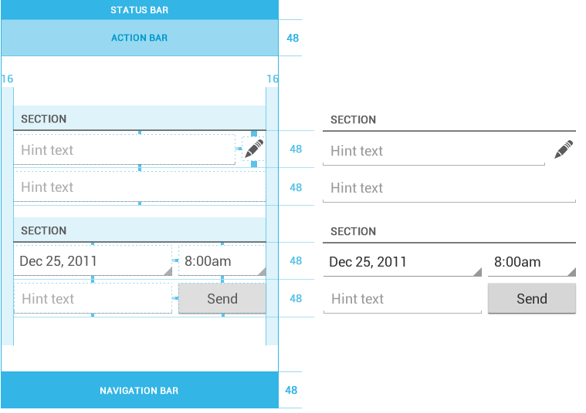
Sistem Grid
Pada Android, modul dasar adalah 48dp
Pada iPhone, modul dasarnya adalah 44px
Javie Cuell, José Vittone 2013
Designing Mobile Apps (ebook)
Ikon
Ikon adalah gambar bergambar yang paling sering digunakan untuk mewakili objek dan tindakan yang dapat berinteraksi dengan pengguna atau yang dapat mereka manipulasi.
Wilbert O. Galitz,2007
The Essential Guide to User Interface Design An Introduction to GUI Design (ebook)

Slide 6
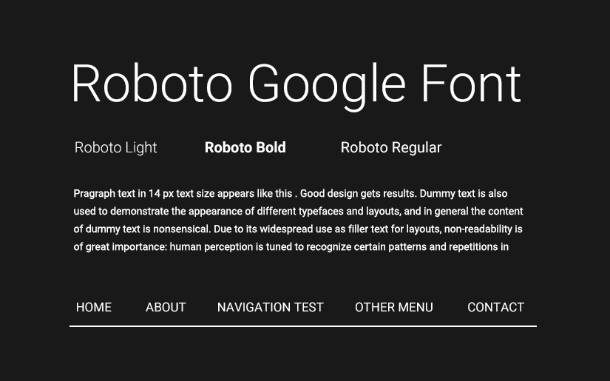
Tipografi
Dalam kasus Android, dalam versi terbaru Android, telah digantikan oleh Roboto, yang dirancang khusus untuk ponsel resolusi tinggi
Pada iPhone, Neue Helvetica adalah font iOS yang paling simbolis, dan banyak aplikasi menggunakannya

Slide 7
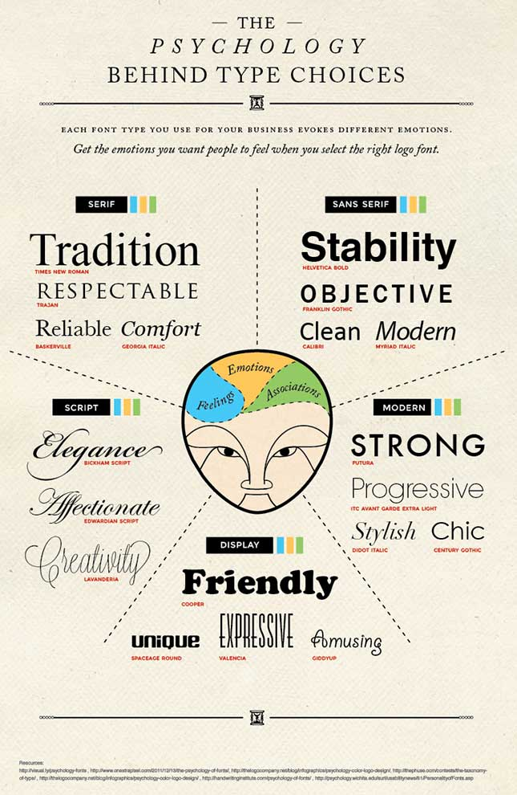
Tipografi
Gunakanlah jenis font yang memiliki readability dan visibility yang baik.
Penggunaan font pada web disesuaikan berdasarkan tema dan relevansi web yang dirancang.
Penggunaan kelompok huruf SANS SERIF lebih banyak digunakan dalam merancang web.

Slide 8
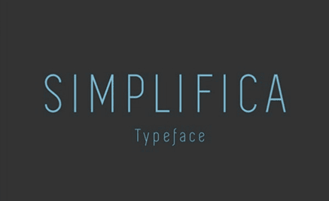
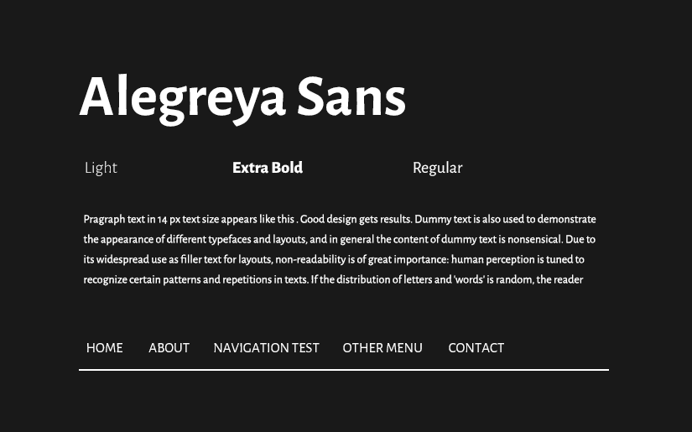
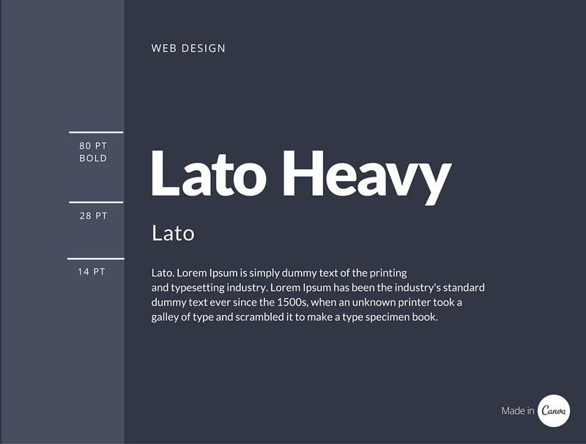
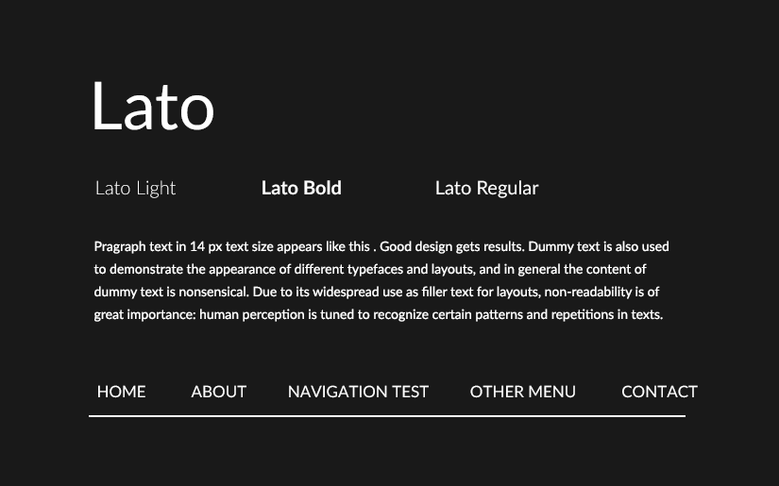
Tipografi untuk web

Slide 9
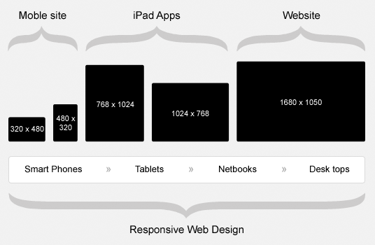
Ukuran
Tentukan ukuran web yang sesuai dengan device.

Slide 10
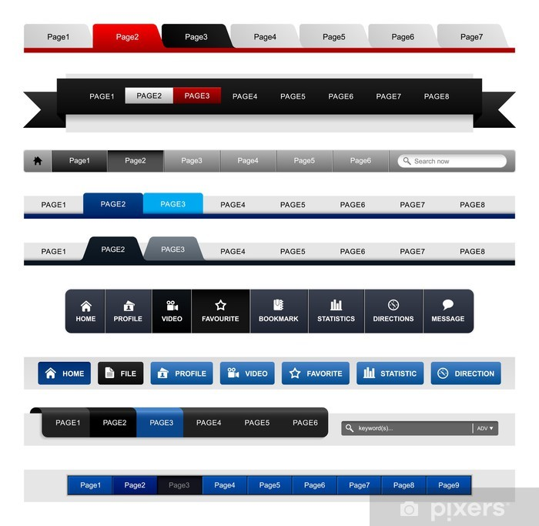
Navigasi
Navigasi melalui layar atau halaman harus jelas dan mudah dilakukan.
Wilbert O. Galitz,2007 The Essential Guide to User Interface Design An Introduction to GUI Design (ebook)

Slide 11
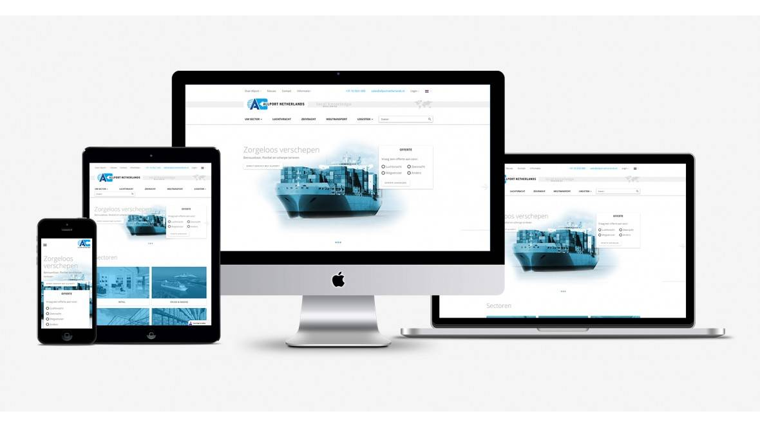
User Experience
Menurut Thai Lam dalam artikel yang ditulisnya, ada 6 langkah umum dalam prosen UX desain (Lam, 2016), yaitu:
Lakukan penelitian dari pengguna
Bangun persona pengguna
Buat Cerita Pengguna / Peta Skenario / Peta Situs
Mulai buat Wireframes dan Prototipe Interaksi
Antarmuka, desain dan pengiriman visual
Thai Lam, 2016 6 Steps in A Common UX Design Process ( Web Prototypr.io)

Slide 12
MEMBUAT WEB DENGAN TEMPLATE WEB DI ADOBE DREAMWEAVER CC
TUGAS LATIHAN CSS:
Lengkapilah dan lanjutkanlah project perancangan UAS web page berikutnya beserta isi content setiap halaman pada web dengan cara yang sama menggunakan CSS Style sesuai dengan desain web anda yang sudah dibuat.
Ratno Suprapto

